Slide 1
Донской Государственный Технический Университет.
Факультет: Информатика и вычислительная техника.
Предмет: история (история России, всеобщая история)
Презентация по темам:
«Великие реформы» и Контрреформы второй половины XIX вв.
Выполнили:
Заболотный И.А.
Котелевец К.А.
Проверил:
Воскобойников С. Г.
Ростов-на-Дону
2022

Slide 2
Содержание
Введение…………………………………………....…………..…..............................................................................................
1. Великие реформы в России: причины, ход, последствия..................................................................................
2. Специфика России в пореформенный период: контрреформы Александра III..................................................
3. Социально-экономическое развитие России в пореформенный период............................................................ 4. Россия в международных отношениях.............................................................................................................
5. Революция Мэйдзи как “модернизация сверху”.................................................................................................
Заключение………………………………………...……….....................................................................................................
Список использованных источников…….…...........................................................................................................
1 5
19
19
33
42
44
45

Slide 3
2
Введение
Интерес к истории русской культуры начал проявляться в России примерно в 30 —40-е годы XIX в. Он был связан с ростом национального самосознания, общим интересом к историческому прошлому нации, идейной борьбой этого времени, со спорами западников и славянофилов о судьбах России.
К этому времени относится появление самого понятия «культура», которому в первой половине XIX в. чаще соответствовало слово «просвещение». Впервые термин «культура» встречается в «Карманном словаре иностранных слов, вошедших в состав русского языка», изданном М. В. Петрашевским в 1845 — 1846 гг.

Slide 4
3
Введение
В работе Волкова В.А., Воронина В.Е., Горского В.В., “Военная история России с древнейших времен до конца XIX века”, [1] даётся информация о войнах и других сражения с Россией во второй половине XIX века
В работе Гаврилова С.Н., Ковалевой О., Щербакова В.Ю., Айрияна Р.С., ”История международных отношений: от древности до современности”, [2] рассказывается о России в международных отношениях
В работе Прокофьевой Е.В., “История России XIX века”, [3] указываются особенности внешней политики России
В работе Сахарова А.Н., “История России с начала XVIII до конца XIX века”, [4] рассказывается о внешней политике России в международных отношениях

Slide 5
Цель и задачи работы
4
Цель: Изучить Великие реформы» и Контрреформы второй половины XIX вв. Задачи:
Описать Великие реформы в России: причины, ход, последствия
Изучить специфику России в пореформенный период: контрреформы Александра III.
Рассмотреть социально-экономическое развитие России в пореформенный период
Описать России в международных отношениях
Изучить Революция Мэйдзи как “модернизация сверху”.

Slide 6
Причины реформ
5
Проведение буржуазных реформ 1860–1870-х гг. было вызвано социально-экономическими и политическими изменениями, происходившими в стране. По мере того как разрушались экономические и сословные отношения, основанные на крепостном праве, неэффективность старого административно-хозяйственного механизма управления становилась все очевиднее.
Отмена крепостного права вызвала общественный резонанс. Дворянство стремилось компенсировать потерю прав над крестьянами, настаивая на усилении своей роли в политической жизни страны. Его консервативная часть требовала ограничения самодержавия путем создания общероссийского представительного органа, подобного Земским соборам XVI–XVII вв.
Либеральное дворянство выражало надежды на принятие конституции. Предводитель дворянства Тверской губернии А. М. Унковский, лидер либерального лагеря, призывал к продолжению реформ.
Буржуазные реформы 60–70-х гг. XIX в. являлись попыткой правительства «урегулировать» общественные отношения и создать новые механизмы административно-хозяйственного управления.

Slide 7
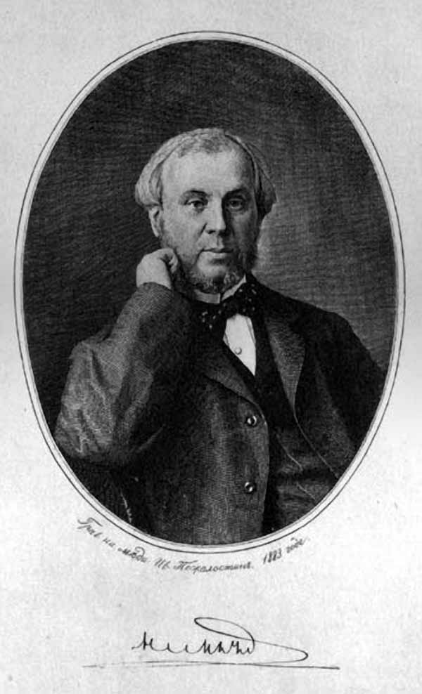
Земская реформа 1864 г.
6
После отмены крепостного прав вопрос о системе местного управления был решен в пользу организации новых органов земств. 17 марта 1859 г. царь учредил особую комиссию при Министерстве внутренних дел под началом Н. А. Милютина для разработки проекта земской реформы. В состав комиссии вошли крупные чиновники министерства иностранных дел, юстиции, государственных имуществ: П. О. Арцимович, К. К. Грот, С. И. Зарудный, В. А. Татаринов.
Рисунок 1 – И. П. Пожалостин. Милютин Николай Алексеевич. Гравюра

Slide 8
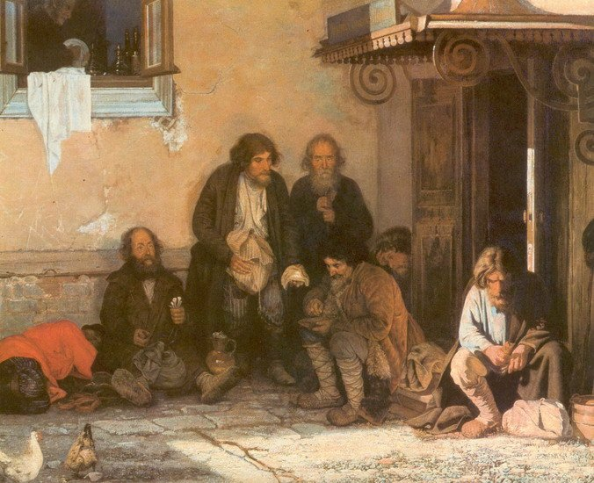
Земская реформа 1864 г.
7
В марте 1863 г. был разработан проект «Положения о губернских и уездных земских учреждениях». После обсуждения проекта в Государственном совете 1 января 1864 г. он был утвержден Александром II. Согласно этому закону создавались земские учреждения, состоявшие из распорядительных органов (губернских и уездных земских собраний) и исполнительных (губернских и уездных земских управ).
Избиратели делились на три курии: уездные землевладельцы, городские избиратели и выборные от сельских обществ. В состав первой курии входили землевладельцы, имевшие не менее 200 десятин земли, владельцы недвижимой собственностью на сумму более 15 тыс. руб., и обладатели годового дохода более 6 тыс. рублей. Избирателями второй курии являлись купцы всех трех гильдий, владевшие недвижимым имуществом на сумму не менее 500 руб., и владельцы промышленных предприятий с годовым оборотом не ниже 6 тыс. руб. Выборщиками третьей курии были крестьяне. Выборы по этой курии были многостепенными: от каждого сельского общества избирались представители на волостные сходы, которые избирали выборщиков, а те уже избирали гласных в уездные земские собрания. На уездных земских собраниях избирались представители губернского земского собрания.
Председателями уездного и губернского земских собраний являлись предводители дворянства. Председатели управ избирались на земских собраниях, затем председателя уездной земской управы утверждал губернатор, а губернской управы министр внутренних дел. Причем губернатор и министр внутренних дел могли приостановить исполнение постановлений земского собрания.
Земства не имели политических функций. В их компетенцию входили хозяйственные вопросы местного значения: устройство и содержание местных путей сообщения, земской почты, школ, больниц, богаделен и приютов; «попечение» о местной торговле и промышленности, обеспечение народного продовольствия, содержание местных тюрем, сбор налогов на местные нужды.
В составе земств преобладали дворяне. В уездных земских собраниях они составляли 42 %, в то время как крестьяне 38 %, купцы 10 %, духовенство 6,5 %, прочие 3 %. В уездных земских управах дворян было 55,5 %, крестьян 31 %, купцов, духовенства и прочих 13,6 %. В губернских земских собраниях дворяне составляли 74 %, крестьяне 10,6 %, прочие 15 %. В губернских земских управах дворян было 89,5 %, крестьян 1,5 %, прочих 9 % .
Рисунок 2 – Г. Г. Мясоедов. Земство обедает

Slide 9
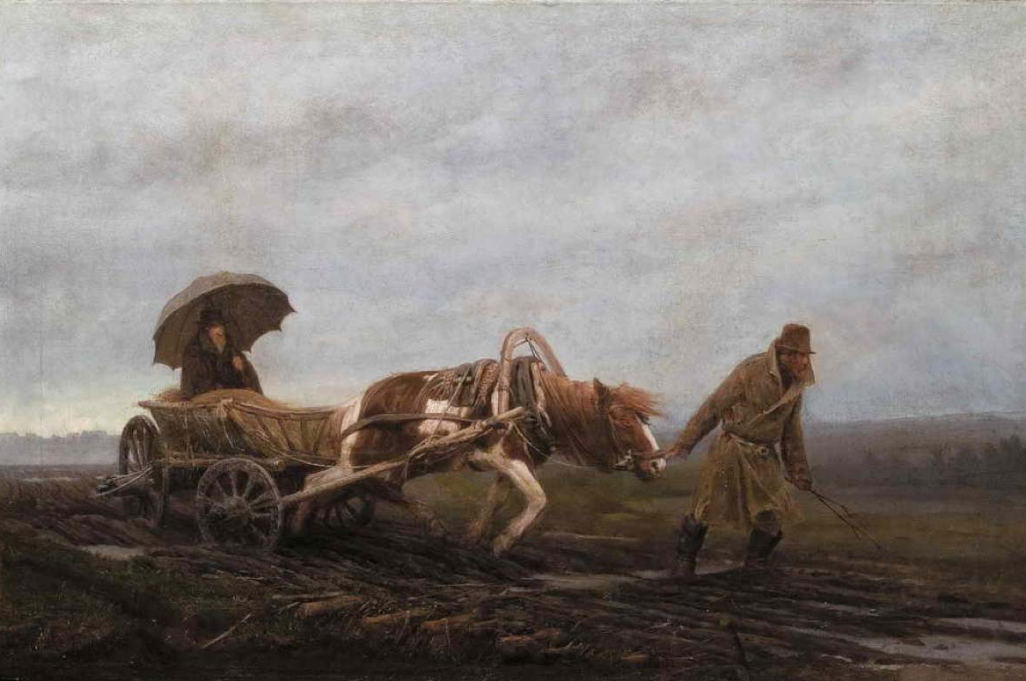
Земская реформа 1864 г.
8
Отсутствие государственной поддержки отрицательно сказывалось на деятельности земств, тормозило решение местных вопросов. С 1866 г. губернаторы имели право отказывать в утверждении любого избранного земством должностного лица. В 1867 г. были запрещены сношения между земствами разных губерний. Ограничивалась гласность и публичность заседаний. Земства были созданы не повсеместно. К 1875 г. они имелись только в 34 губерниях.
Однако даже в этих условиях земства сыграли важную роль в решении местных хозяйственных проблем. К концу 1880 г. в селе было открыто 12 тыс. земских школ. Земские учителя несли просвещение в русскую деревню. Велика была роль земств в расширении сети медицинских учреждений, статистическом изучении состояния народного хозяйства и решении других социальных вопросов российской провинции. Земские врачи оказывали квалифицированную помощь селянам, статистики исследовали положение и нужды крестьянства.
Рисунок 3 – И. И. Творожников. Бездорожье в Тверской губернии. Земский врач.

Slide 10
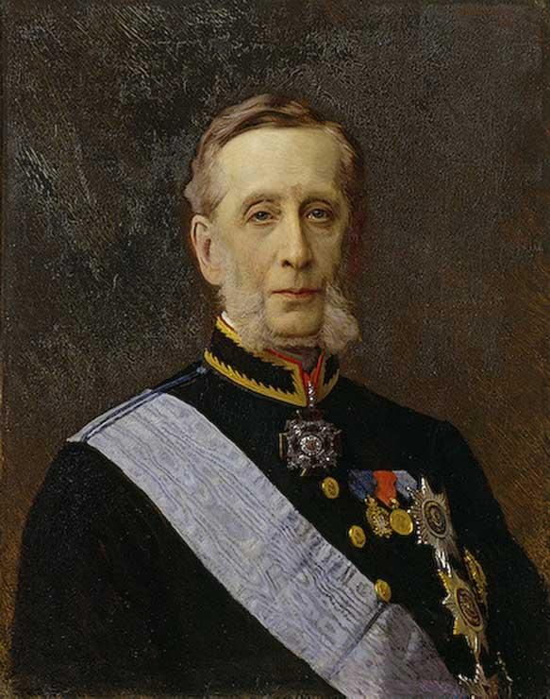
9
Городская реформа 1870 г.
Городская реформа стала продолжением земской. Подготовка к ней началась в 1862 г. в губернских и уездных комиссиях, созданных для выработки предложений. В 1864 г. «Городовое положение», составленное в Министерстве внутренних дел под началом П. А. Валуева, поступило на рассмотрение в Государственный совет. Спустя два года Александр II был вынужден дать ход новому законопроекту с принципом «всесословности» (выдаче избирательных прав всем сословиям). 16 июня 1870 г. проект был утвержден и обрел силу закона.
Рисунок 4 – И. Крамской. Портрет Петра Валуева.

Slide 11
10
Городская реформа 1870 г.
В 509 из 1130 городов вводилось выборное самоуправление городские думы. Число гласных членов думы зависело от численности избирателей в городе от 30 до 72 человек. Дума избиралась на 4 года. Она являлась распорядительным органом и имела свой постоянно действующий исполнительный орган городскую управу. В состав управы входили городской голова, который избирался на 4 года и также являлся председателем городской думы, и несколько членов. Городские думы были поставлены под контроль правительственных чиновников.
В компетенцию думы входило устройство больниц, школ, культурных учреждений, благоустройство городов, попечение о развитии торговли, городское налогообложение, противопожарные меры, водоснабжение, канализация, уличное освещение, транспорт, озеленение, градостроительные проблемы.
Право выбирать и быть избранными в городские думы имели лица, достигшие 25 лет и владевшие недвижимой собственностью, обложенной оценочным сбором, владельцы промышленных и торговых предприятий и купцы, вносившие городские сборы. При этом избиратели делились на три избирательных собрания согласно размеру налога.
Положительная сторона реформы заключалась в том, город сам управлял собственным хозяйством и мог более оперативно реагировать на нужды населения. Отрицательным моментом было то, что город не всегда справлялся из-за недостатка средств с задачей содержания ряда государственных учреждений.

Slide 12
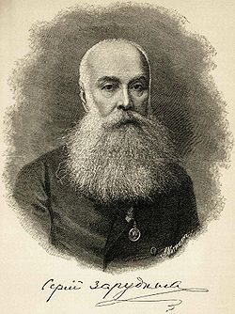
11
Судебная реформа 1864 г.
Вопрос о соблюдении гражданских прав населения после 1861 г. решила судебная реформа. В апреле 1862 г. группа юристов завершила составление проекта «Основные положения преобразования судебной части в России». 20 ноября 1864 г. царь утвердил новые судебные уставы, составленные под руководством статс-секретаря Государственного совета С. И. Зарудного.
Рисунок 5 – С. И. Зарудный. Фото

Slide 13
12
Судебная реформа 1864 г.
В стране вводились мировой и коронный суды. Мировой суд имел упрощенное судопроизводство и рассматривал мелкие уголовные преступления и гражданские иски до 500 руб. в уездах и городах. Уезд составлял мировой округ, разделенный на мировые участки. Мировых судей выбирали уездные земские собрания, а утверждал Сенат.
Коронный суд состоял из окружных судов (I инстанция) и судебных палат (II инстанция). Первые рассматривали уголовные и гражданские дела, кроме государственных (политических) и должностных преступлений, совершенных лицами, имевшими чин старше титулярного советника. Присяжные заседатели, приглашенные для слушания дел о преступлениях или проступках, за которые законом были положены наказания, соединенные с лишением всех прав состояния или всех лично присвоенных прав и преимуществ, устанавливали виновность или невиновность подсудимого. Меру наказания определял судья.
Судебные палаты рассматривали государственные и должностные преступления, совершенные чиновниками до V класса. Они являлись апелляционной инстанцией для окружного суда. Высшей кассационной инстанцией был Сенат, где можно было обжаловать решения окружных судов и судебных палат. В кассационном департаменте Сената рассматривались преступления чиновников выше V класса. Председатели и члены судебных палат и окружных судов утверждались императором. В каждой губернии действовали 1–3 окружных суда. Судебные округа во главе с судебными палатами объединяли несколько губерний. При окружных судах и судебных палатах состояли судебные следователи, судебные приставы, прокуратура, при судебных палатах также адвокаты (присяжные поверенные).
Новое прогрессивное законодательство предусматривало бессословность суда и его независимость от администрации, несменяемость судей и судебных следователей, равенство всех сословий перед законом, устный характер, состязательность и гласность судебного процесса с участием в нем присяжных заседателей и адвокатов.
Однако судебная система России не была свободна от некоторых недостатков. Продолжали действовать духовный суд (консистория) по делам духовенства и военные суды для военнослужащих. «Положение 19 февраля 1861 года» ввело в деревне сословный крестьянский волостной суд, рассматривавший маловажные дела крестьян. Он действовал на основе обычного крестьянского права, а не государственных законов.

Slide 14
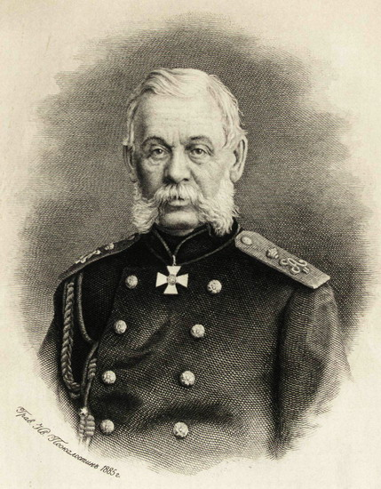
13
Военная реформа
Поражение России в Крымской войне вскрыло военно-техническую отсталость царской армии. Для ее преодоления требовалась коренная реорганизация военного дела в стране. В 1860–1870-х гг. с этой целью была проведена серия преобразований.
Подготовка к ним началась в 1861 г., когда Военное министерство возглавил Д. А. Милютин, участник Кавказской войны, бывший профессор Императорской военной академии, один из основоположников русской военной науки.
Рисунок 6 – И. П. Пожалостин. Дмитрий Алексеевич Милютин. Гравюра

Slide 15
14
Военная реформа
С 1862 г. осуществлялось постепенное сокращение армии. В 1864 г. была введена военно-окружная система управления: образовано 15 военных округов. Состоялась реорганизация Военного министерства. В середине 60-х гг. была проведена реформа военного образования: учреждались военные училища (Константиновское, Павловское, Александровское, 1863 г.), затем юнкерские училища (Московское, Виленское, Гельсингфорсское и Варшавское, 1864 г.), открылся ряд специальных академий (Военно-юридическая, 1867 г.). В 1867 г. была осуществлена военно-судебная реформа, в 1868 г. отменены телесные наказания в армии.
В 1874 г. указ о реорганизации армии ввел всеобщую воинскую повинность, распространявшуюся на мужское население, достигшее 20-летнего возраста, без различия сословий. Территориально она распространялась на все мужское население империи и Царства Польского, за исключением Закавказского края, Туркестанского военного округа, Приморской и Амурской областей, северных областей Енисейской, Тобольской и Томской губерний.
Общий срок службы по призыву был установлен в сухопутных войсках в 15 лет (6 лет действительной и 9 лет в запасе), на флоте в 10 лет (7 лет службы и 3 года в запасе) и по ее окончании пребывание в ополчении до 38 лет. Создание запаса привело к резкому сокращению численности армии и превращало ее в армию буржуазного образца. Вопрос о призыве определялся наличием льготы, а при ее отсутствии жеребьевкой.
На срок службы влиял уровень образования: лица, окончившие начальную школу, служили 4 года, городскую 3 года, гимназию 1,5 года, имевшие высшее образование полгода. Предоставлялась отсрочка от призыва до окончания высших и средних учебных заведений. Льготы по семейному положению были положены единственному сыну при неработоспособном отце или матери-вдове и при смерти отца при наличии нетрудоспособных членов семьи (I разряд), единственному сыну при работающем отце (II разряд), лицам, непосредственно следующим за братьями, находящимися на действительной военной службе (III разряд).
Отсрочку от призыва на год получали бессемейные одиночки, владеющие и управляющие земельным участком с хозяйством или торговыми или промышленными заведениями.
Предоставлялись льготы по роду занятий: полное освобождение священнослужителям всех христианских вероисповеданий; с зачислением в запас медицинским и ветеринарным врачам, фармацевтам, пансионерам Академии художеств и артистам Императорских театров, преподавателям.
Началось перевооружение армии и флота на новые современные образцы техники и вооружения. Гладкоствольное оружие было заменено нарезным и скорострельным. На вооружение поступила малокалиберная винтовка системы Бердана. За три года Морское министерство перешло от закупок броненосцев за рубежом к постройке их в России. В 1864 г. оно приняло программу строительства 8 броненосных кораблей с завершением в 1869 г.
В целом милютинская военная реформа сыграла важную роль в реорганизации вооруженных сил, системы их подготовки, комплектования и перевооружения. Однако из-за ее незавершенности к началу войны 1877–1878 гг. не была в полной мере обеспечена обороноспособность государства.

Slide 16
15
Реформы в области образования и печати
Задача модернизации ускорила проведение реформ в области образования. 18 июня 1863 г. был утвержден университетский устав, который вернул университетам автономию, расширил права совета вуза, ввел выборность ректора, деканов, профессоров.
Начало школьной реформы положил «Проект устава низших и средних училищ, состоящих в ведомстве Министерства народного просвещения» 1860 г. В окончательной редакции положение о начальных школах и устав о средних учебных заведениях были утверждены 14 июля и 19 ноября 1864 г. «Положение о начальных народных училищах» разрешало открывать и содержать начальные школы государственным органам, общественным учреждениям (земствам) и частным лицам.
Устав разделил средние учебные заведения на классические (уклон в сторону изучения латинского и греческого языков) и реальные гимназии (уклон на предметы естественной направленности и математику). Вводился принцип равенства в среднем образовании для всех сословий и вероисповеданий. Ограничением являлась высокая плата за обучение в гимназиях.
В 1871 г. по инициативе министра народного просвещения Д. А. Толстого в учебные программы средних учебных заведений в больших объемах вводилась математика вместе со значительным усилением преподавания латинского и греческого языков в гимназиях. Право поступления в университет было предоставлено только воспитанникам классических гимназий. Бывшие реальные гимназии преобразовали в реальные училища.
16 ноября 1862 г. был утвержден устав женских гимназий. Руководство открытыми женскими гимназиями возлагалось на незаурядного педагога Н. А. Вышнеградского. Их курс соответствовал в немного сокращенном виде курсу реальных училищ. В 1878 г. начали работу Высшие женские курсы (Бестужевские).

Slide 17
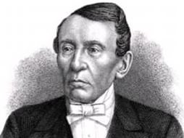
16
Реформы в области образования и печати
В 1855 г. П. А. Валуев в своей известной записке «Дума русского» утверждал, что раньше других реформ необходимо даровать известную свободу печати. Вскоре был упразднен бутурлинский комитет. Журналы получили возможность публиковать статьи по вопросам внутренней и внешней политики. После издания рескрипта 20 ноября 1857 г. они получили право обсуждать крестьянский вопрос и говорить об отмене крепостного права. Министром народного просвещения стал либерал А. В. Головнин, который готовил реформу цензурного устава.
Рисунок 7 – А. В. Головнин. Фото

Slide 18
16
Реформы в области образования и печати
В 1865 г. были приняты «Временные правила о печати». Новый закон сохранил предварительную цензуру в обязательном порядке только на местах. Для столичных газет, журналов, книг объемом более 10 печатных листов устанавливалась только карательная цензура: автор не предоставлял материалы цензору до печати и нес за них ответственность. Редакторы, а также авторы книг могли освобождаться с разрешения министра внутренних дел от цензуры при внесении большого залога.
Содержание печатной продукции контролировало Министерство внутренних дел. Был определен перечень запрещенных тем. При нарушении министр имел право объявлять предостережение редактору газеты или журнала. Издание, получившее третье предостережение, закрывалось на полгода, затем принималось решение о дальнейшей судьбе издания. Из буржуазных реформ 1860–1870-х гг. эта была наиболее осторожной.

Slide 19
18
Оценка реформ
Реформы 1860–1870-х гг. расширили границы гражданского общества и правового государства в России. Они получили неоднозначную оценку исследователей. Современники называли 1860–1870-е гг. «эпохой Великих реформ».
Буржуазные реформы Александра II стали предметом внимания современных авторов. Писатель Б. Л. Васильев назвал Александра II «революционером на троне», писатель и историк Н. Я. Эйдельман писал о буржуазных реформах как о «революционных действиях сверху».
Другие историки считают, что преобразования Александра II нельзя определять как «революцию сверху». Реформы были не завершены: отказа от самодержавия, от сословности общества, привлечения к управлению государством представителей всех слоев общества не произошло. Правительство осуществило реформы как полумеры. Б. Г. Литвак подчеркнул, что, не решив этих проблем, самодержавие упустило уникальную возможность политической модернизации общества, поэтому в порядок дня встала подготовка революции в ее классической форме.
Реформы 1860–1870-х гг. знаменовали собой существенные изменения в политическом строе России. Они дали толчок быстрому росту экономики и развитию культуры. Буржуазные по своему содержанию реформы 1860–1870-х гг. носили незавершенный характер. Наряду с буржуазными принципами в новых органах местного управления, судебной системе, народном образовании реформы вместе с тем сохранили сословные преимущества дворян и неравноправное положение податных сословий. Уступки, сделанные крупной буржуазии, не нарушали дворянских привилегий. Новые органы местного управления, школа и печать контролировались царской администрацией. Во внутренней политике Александра II сочетались и реформаторство, и реакционные тенденции. Последние заявили о себе после покушения на императора Д. В. Каракозова в 1866 г.

Slide 20
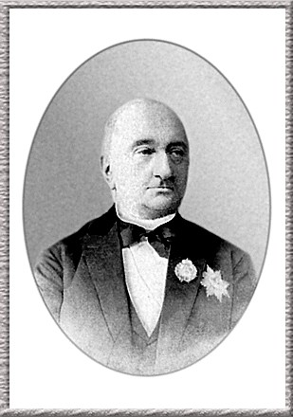
19
Контрреформы
Правительство Александра III пересмотрело итоги либеральных преобразований 1860–1870-х гг. В 1882 г. были введены новые Временные правила о печати, фактически восстановившие предварительную цензуру для периодической печати. Усиливались административные меры (штрафы, конфискация тиражей) против оппозиционных изданий. В 1883 г. были закрыты наиболее влиятельные газеты либерального направления «Голос», «Страна» и «Московский телеграф». В 1884 г. их судьбу разделили газеты «Русский курьер», «Восток» и журнал М. Е. Салтыкова-Щедрина «Отечественные записки».
В 1884 г. введены сословные принципы в начальной и средней школе, отменена автономия университетов. Университетский устав 1884 г. ввел государственные экзамены, поставил под контроль не только студентов, но и профессуру. Ректор и декан назначались Министерством просвещения, а не избирались самими преподавателями из их среды.
В 1887 г. составленный министром народного просвещения И. Д. Деляновым циркуляр «О сокращении гимназического образования» ограничил поступление в гимназии детей низших сословий («циркуляр о кухаркиных детях»).
Рисунок 8 – И. Д. Делянов

Slide 21
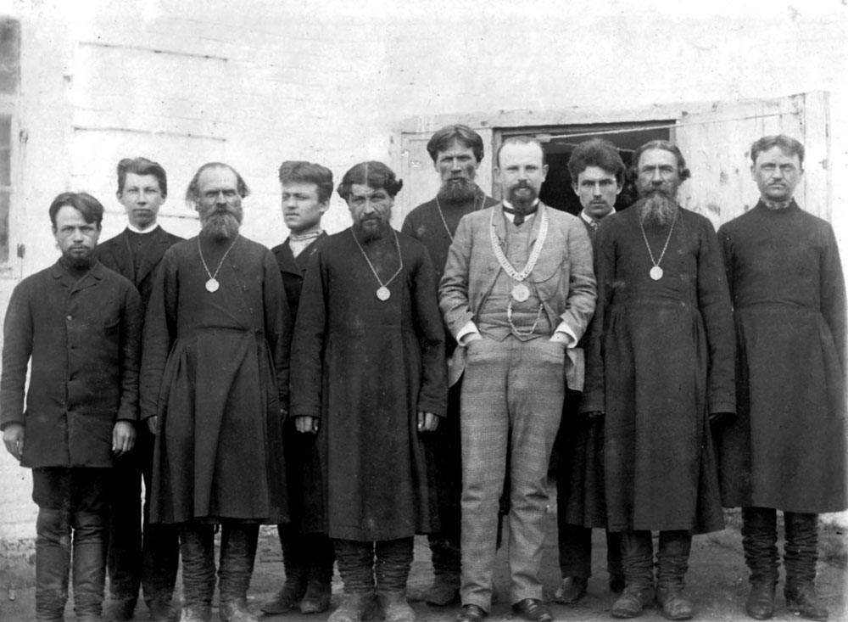
19
Контрреформы
Закон 12 июля 1889 г. ввел институт земских начальников чиновников, сочетающих на территории своего участка административную власть по отношению к крестьянам и ограниченную судебную власть по отношению ко всему населению. Земские начальники заменили собой уездные по крестьянским делам присутствия и упраздненных мировых судей. Закон, таким образом, отменил крестьянское самоуправление, введенное в 1861 г. Земский начальник назначался из потомственных дворян министром внутренних дел. В его власти оказались гражданские права и сама личность крестьянина: он утверждал и смещал должностных лиц крестьянской администрации, штрафовал и арестовывал без объяснения причин отдельных крестьян и даже целые сходы, чинил расправу над ними.
12 июня 1890 г. в Положении о губернских и уездных земских учреждениях правительство пересмотрело условия Земской реформы 1864 г. в сторону стеснения прав земств, усиления контроля администрации за их деятельностью (создание губернских по земским делам присутствий, предоставление губернаторам права решать вопрос о целесообразности постановлений земств и др.). Новое положение отменило выборность крестьянских представителей в земство. Бессословная избирательная курия землевладельцев была ликвидирована, вместо нее учреждена курия дворян.
Рисунок 9 – Земский начальник Михаил Михайлович Осоргин с волостными старшинами. Между 1890 и 1898

Slide 22
20
Контрреформы
11 июня 1892 г. новое Городовое положение лишило избирательных прав всех горожан без недвижимой собственности: рабочих, квартиросъемщиков, приказчиков, мелких торговцев. Уменьшилась политическая правомочность средней буржуазии. По 132 городам с населением в 9,5 млн человек избирательные права по закону 1892 г. сохранили только 100 тыс. горожан (1,05 %). Отныне в городском управлении главенствовали владельцы недвижимого имущества, т. е. крупные домовладельцы.
Закон 20 мая 1885 г. учредил Высшее дисциплинарное присутствие Сената, правомочное смещать или перемещать судей по усмотрению и представлению министра юстиции. Так несменяемость судей, провозглашенная судебной реформой 1864 г., обратилась в фикцию. Закон 12 февраля 1887 г. резко ограничил гласность судопроизводства. Министр юстиции получил право закрывать в любое время двери заседаний любого суда. В 1887 г. был значительно увеличен имущественный ценз для присяжных, особенно в столицах и крупных городах. В то же время для присяжных – владельцев земли ценз был снижен со 100 дес. до 10–20 дес. Закон 7 июля 1889 г. изъял из юрисдикции присяжных обширный круг дел, предусмотренных 37 статьями Уложения о наказаниях. Закон 12 июля 1889 г. о земских начальниках ликвидировал мировой суд в 37 губерниях.

Slide 23
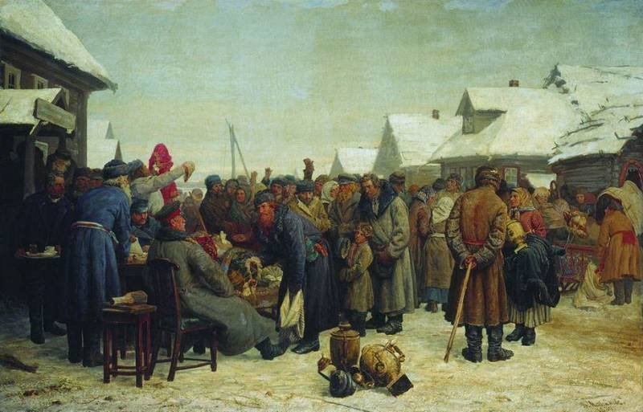
21
Пореформенная деревня
Крестьянская реформа 1861 г. стала переломным моментом в процессе смены феодальных отношений в России на капиталистические в течение последующих десятилетий. Однако единственным изменением в положении крестьян стало то, что они перестали именоваться «крепостными». Камнем преткновения в реформе стала земля. Крестьян наделяла землей община, поэтому продать ее после ухода от помещика было невозможно. Если крестьянин и получал разрешение и паспорт, он мог уйти без земли. Жесткие условия выкупной операции вынуждали крестьян оплачивать не только рыночную стоимость земли, но и выкуп самого крестьянина.
Рисунок 10 – В. Максимов. Акцион за недоимки

Slide 24
22
Пореформенная деревня
Еще одним результатом грабительской реформы стало появление «отрезков». Крестьяне, лишенные земель, отрезанных у них в ходе реформы, вынуждены были арендовать землю у помещика. Поскольку денег за использование этих земель крестьяне выплатить не могли, в качестве арендной платы они предлагали свой труд. Отработочная система хозяйства, при которой крестьянин обрабатывал помещичью землю своим рабочим скотом и инвентарем, являлась полукрепостнической формой эксплуатации. Освободившись от юридической зависимости от помещиков, крестьяне благодаря отрезкам вновь оказались в полной экономической зависимости от них.

Slide 25
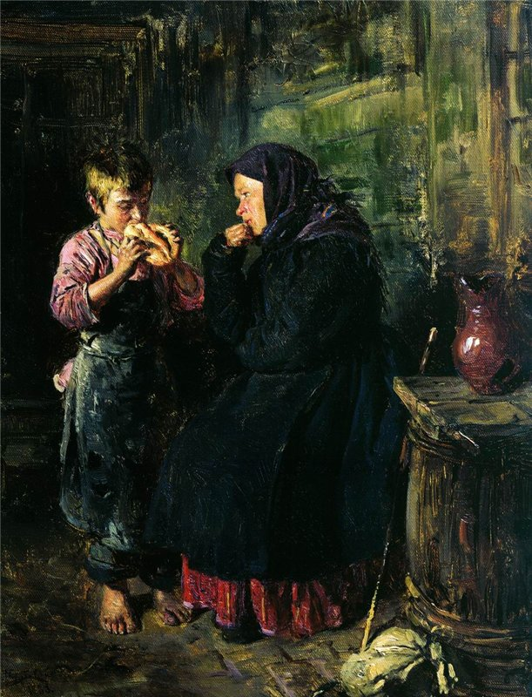
23
Пореформенная деревня
Крестьянская община, получившая по реформе 1861 г. статус сельского общества, была экономическим объединением и низшей административной единицей. Она занималась распределением земли и налогов среди своих членов, устанавливала правила использования пастбищ и леса, поддерживала порядок на ее территории.
В общине существовало чересполосное землевладение: каждый крестьянский двор получал полосы хорошей и плохой земли на пригорке и в низине, близко и вдали. В итоге ему был гарантирован ежегодный средний урожай: в засушливый год выручали полосы в низких местах, в дождливый на взгорках.
Изменение размеров наделов в общине происходило при частных переделах, связанных с прибавлением и убавлением мужчин в семье. При превышении родившихся над умершими общинные земли делились на новое число душ, и надел на каждую душу становился меньше. Общий передел производился в среднем раз в 12 лет. В общинах, не производивших переделов, распределение земли со временем становилось все более неравномерным.
Рисунок 11 – В. Маковский. Свидание

Slide 26
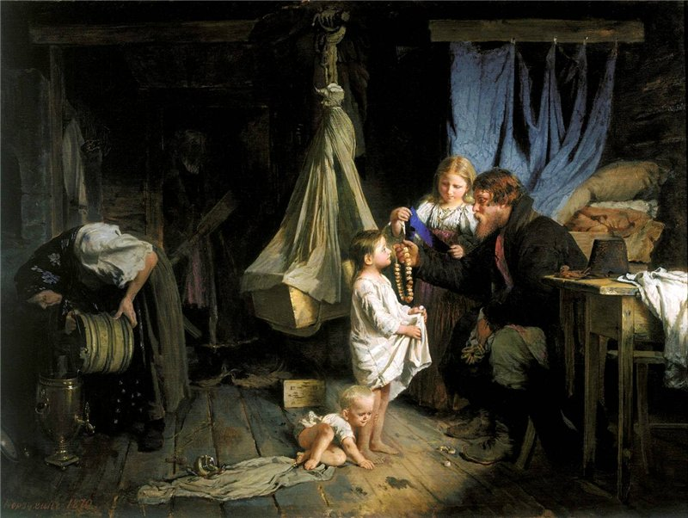
24
Пореформенная деревня
В губерниях Черноземного района, где земля кормила крестьян, в пореформенный период переделы были редким явлением. Крестьяне рассматривали надел как свою собственность, которую начали завещать по наследству и продавать. В нечерноземных губерниях крестьянский надел был обложен сверх его доходности. Чтобы справиться с выкупными платежами, крестьянин уходил на заработки. Он не мог по закону оставить навсегда деревню, к которой был приписан, поэтому старался избавиться от надела, который не мог его обеспечить, при удобном случае. Переделы земли в нечерноземных губерниях производились часто. Занятый на работе крестьянин не успевал обработать свой надел, однако обязан был платить выкупные платежи и прочие налоги. Поэтому в пореформенный период жизнь крестьян в нечерноземных губерниях оказалась несравненно тяжелее, чем в черноземных.
Рисунок 12 – А. Корзухин. Возвращение из города

Slide 27
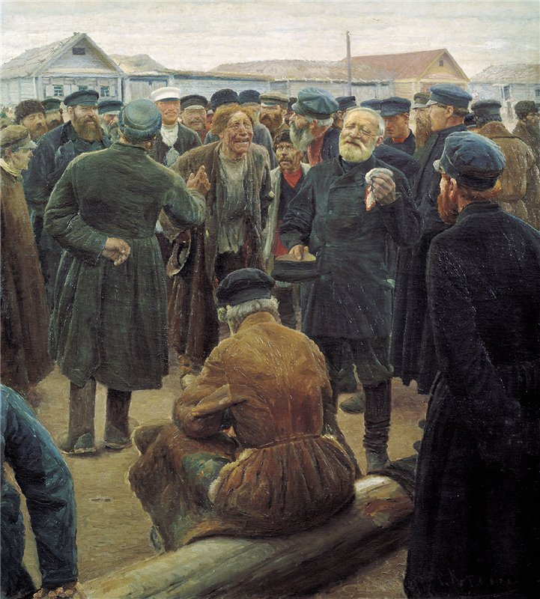
25
Пореформенная деревня
Сохранение сельской общины с ее переделами, чересполосицей, малоземелье крестьян тормозили модернизацию крестьянского хозяйства, вели к обнищанию большинства крестьянских дворов. В пореформенный период крестьянство подвергалось имущественной дифференциации: наряду с обнищанием и обезземеливанием основной массы крестьян в деревне появились капиталистические элементы. Они сосредоточили в своих руках землю, подлежавшую купле-продаже, и третью часть надельной земли, более половины всего рабочего скота, сельскохозяйственные машины. Началось наследственное закрепление крестьянских семей в крайних социальных группах (зажиточные, середняки, бедняки). Основную массу крестьянского населения составляли середняки и бедняки. В деревне также появились совсем разорившиеся дворы, сельский пролетариат. Расслоение крестьянства стало принимать необратимый характер.
Рисунок 13 – С. Коровин. На миру

Slide 28
26
Пореформенная деревня
Важнейшим пережитком феодальной эпохи являлось помещичье землевладение. На каждые 100 дес. крестьянских земель в Центрально-Черноземном районе соответственно приходилось 56 дес. помещичьей земли, в Центрально-Промышленном 30. Крупнейшие собственники (Строгановы, Шереметевы, Шуваловы и др.) владели сотнями тысяч десятин в разных губерниях.
Помещичье хозяйство постепенно приобретало капиталистический характер. В пореформенное 20-летие обозначились два пути эволюции аграрного строя России. В губерниях Черноземного центра и Среднего Поволжья помещики сдавали часть земли в аренду, стоимость которой крестьяне отрабатывали на барской запашке своим инвентарем. Практиковалась испольщина разновидность издольщины, при которой арендная плата составляла половину урожая. Этот медленный путь перестройки хозяйства характеризовался сохранением крупного помещичьего землевладения.
В Прибалтике, на Правобережной Украине, в Новороссии и на Северном Кавказе преобладала капиталистическая система, при которой обработку помещичьей земли производили вольнонаемные рабочие с применением машин и минеральных удобрений. Батраками становились беднейшие крестьяне, которые продали или бросили свои небольшие наделы и ушли на заработки. К 1890 г. число батраков достигло 3,5 млн человек (около 20 % всего мужского населения рабочего возраста). Земля разорившихся помещиков скупалась крупными дворянами, купцами и сельской буржуазией. Этот путь развития капитализма в сельском хозяйстве назывался фермерским, предпринимательским. Названные районы стали в пореформенный период житницей России и основным поставщиком хлеба на экспорт.
За 20 лет экспорт зерна из России увеличился в 3 раза и составил в 1881 г. 202 млн пудов. Россия заняла в мировом экспорте хлеба первое место. Вывоз хлеба увеличился в связи с высокими ценами на хлеб на мировом рынке, связанными с ростом городского населения в Западной Европе. С увеличением вывоза увеличивалась запашка. Определенные сдвиги в сельском хозяйстве нашли выражение в повышении урожайности, использовании удобрений, машин. Однако в целом аграрный сектор экономики значительно отставал от промышленного.

Slide 29
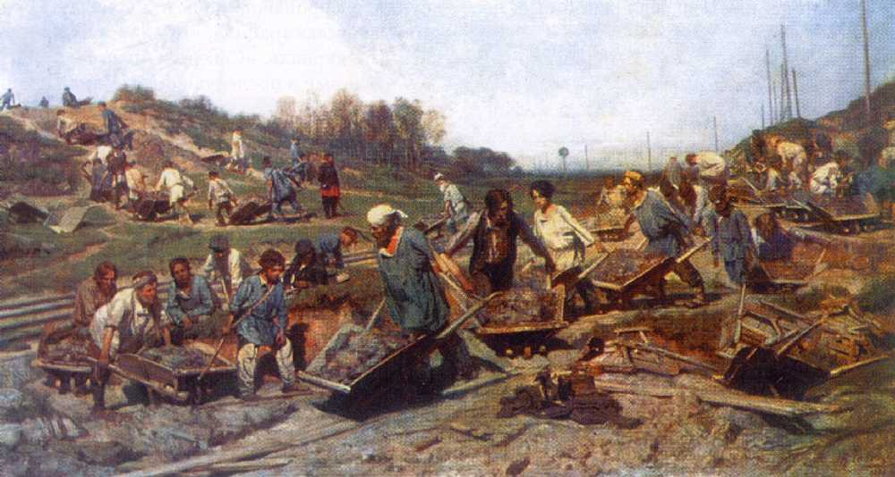
27
Развитие промышленности в пореформенный период
Аграрные преобразования вызвали значительный рост промышленности и развитие железнодорожного строительства. Указом 28 января 1857 г. было учреждено Главное общество российских железных дорог, разработавшее программу железнодорожного строительства, которая предусматривала соединение хлебопроизводящих районов страны с судоходными реками и портами Черного и Балтийского морей. Центром железнодорожной сети стала Москва, от которой до Нижнего Новгорода в 1862 г. была построена дорога, связавшая обе столицы и заграничный рынок с Нижегородской ярмаркой и Волгой основной транспортной магистралью того времени.
Новый министр финансов М. Х. Рейтерн видел в развитии железнодорожного строительства средство к увеличению государственных доходов. Он выступал против сооружения новых дорог за счет казенных средств. Он предпочел план строительства дорог на гарантированные правительством облигации. В 1869 г. новая дорога, на строительство которой приобрел концессию русский предприниматель П. Г. фон Дервиз, соединила Москву с южными плодородными губерниями (Москва Рязань Козлов Воронеж). Выгодность Рязано-Козловской линии повысила инвестиционную привлекательность русского железнодорожного строительства для иностранцев.
Рисунок 14 – К. А. Савицкий. Ремонтные работы на железной дороге, 1874 г.

Slide 30
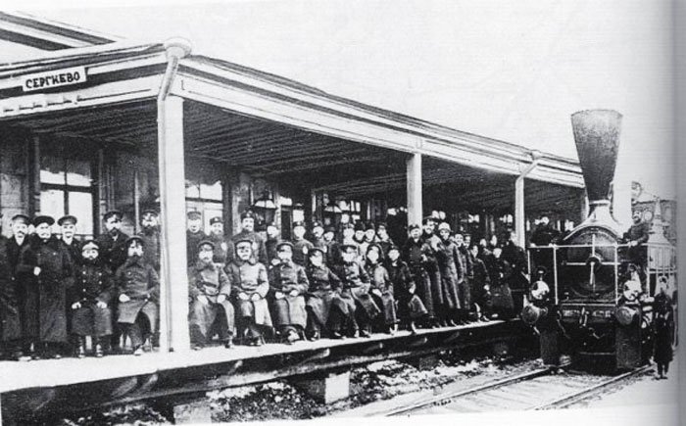
28
Развитие промышленности в пореформенный период
От Рязани линия была продлена до Самары, а затем до Урала. В 1891 г. началось строительство Транссибирской железной дороги. При Рейтерне общая протяженность железных дорог России составила 27,9 тыс. верст, что дало толчок хлебному отпуску и расширило сбыт мануфактурных изделий.
Рисунок 15 – Прибытие первого поезда в Сергиев Посад в 1862 г. Фото

Slide 31
29
Развитие промышленности в пореформенный период
Историю Византийской империи принято вести с года основания римским императором Константином Великим города Константинополя в 330 году. Его ещё называли Новым Римом.
Византийская империя оказалась куда прочнее Западной Римской империи по ряду причин:
Рабовладельческий строй в Византии в эпоху раннего средневековья был развит слабее, чем в Западной Римской империи. Население Восточной империи было на 85% свободным.
В Византийской империи по-прежнему сохранялась крепкая связь между деревней и городом. Было развито мелкое земельное хозяйство, которое моментально приспосабливалось к меняющемуся рынку.
Если посмотреть какую территорию занимала Византия, то можно увидеть, что в состав государства входили чрезвычайно развитые экономически, по тем временам, регионы: Греция, Сирия, Египет.
Благодаря сильной армии и флоту Византийская империя довольно успешно выдерживала натиск варварских племён.
В крупных городах империи сохранились торговля и ремесло. Основной производительной силой были свободные крестьяне, ремесленники и мелкие торговцы.
Византийская империя приняло христианство в качестве основной религии. Это позволило быстрее наладить взаимоотношение с соседними странами.

Slide 32
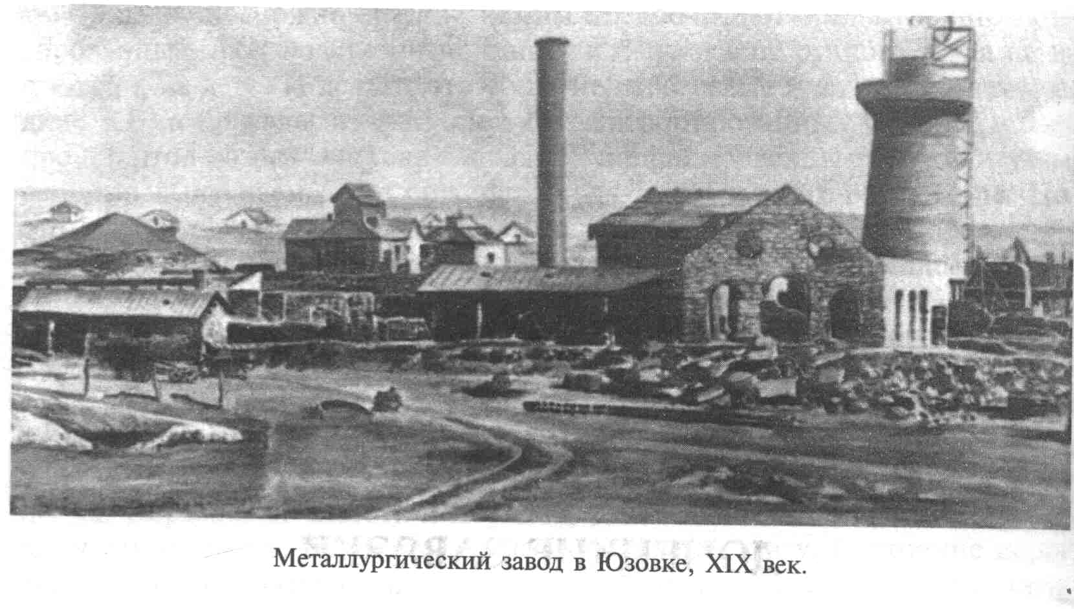
30
Развитие промышленности в пореформенный период
Во второй половине XIX в. российская промышленность переживала подъем. В 1880-х гг. в России завершился промышленный переворот. В основных сферах промышленного производства машинная техника заменила ручной труд. Паровые машины и механические станки заняли основное положение в горнодобывающей, металлообрабатывающей и текстильной промышленности.
В пореформенный период увеличился почти в 7 раз объем промышленного производства. Количество фабрик и заводов возросло до 9 тыс. К старым промышленным регионам (Московскому, Петербургско-Прибалтийскому, Уралу) прибавились новые: Южный угольно-металлургический (Донбасс и Южная Украина), Бакинский нефтедобывающий. Крупными промышленными центрами стали Баку, Харьков, Екатеринослав, Юзовка, Горловка, Нарва, Лодзь. Возникли новые отрасли промышленности: угольная, нефтедобывающая, химическая, машиностроение.

Slide 33
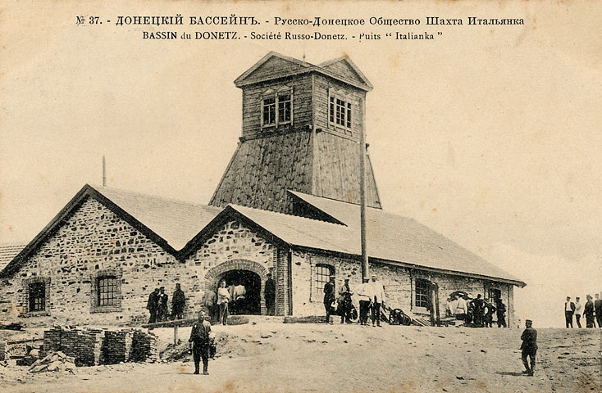
31
Развитие промышленности в пореформенный период
Наблюдался приток иностранного капитала в экономику. Привлекательными для иностранных инвестиций являлись горнорудная, машиностроительная и химическая промышленность. Значительных успехов в эти годы достигло текстильное производство. За 20 пореформенных лет потребление хлопчатобумажных тканей, вытеснивших домотканые льняные, на душу населения в России удвоилось. Текстильная промышленность была сосредоточена в Московском, Петербургском и Прибалтийском промышленных регионах, на которые приходилось 75 % ткацких станков, 80 % мощности паровых машин и 85 % рабочих всей текстильной промышленности страны.
Наблюдался рост в пищевой промышленности, особенно в сахарной, что было связано с увеличением среднедушевого потребления сахара (до 2 кг в год в начале 1880-х гг.) и началом его экспорта.
Быстро росла горнодобывающая промышленность, где в 1860-1895 гг. выплавка чугуна возросла с 21 млн до 89 млн пудов, добыча каменного угля с 18 млн до 556 млн пудов, нефти с 500 тыс. до 377 млн пудов. Изменилась доля юга в горной промышленности, особенно на фоне затянувшейся перестройки уральской промышленности. Если в 1880 г. юг давал всего 5 % выплавлявшегося в России чугуна, а Урал 70 %, то к 1900 г. на долю юга приходилось уже 52 % выплавлявшегося чугуна, а Урала 27 %.

Slide 34
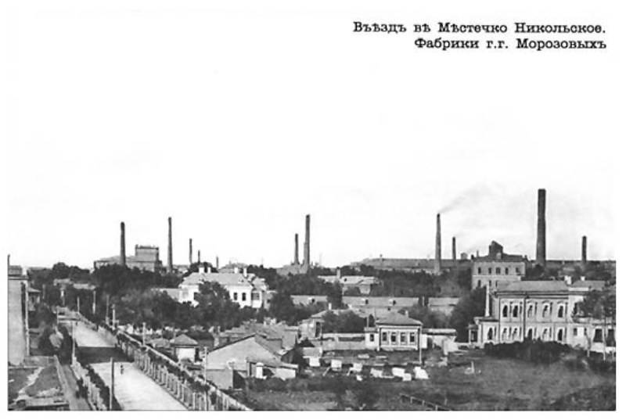
32
Развитие промышленности в пореформенный период
В 1880–1890-е гг. резко возросла роль Донецкого бассейна в добыче каменного угля и Бакинского в добыче нефти. Представителей местной национальной буржуазии (Табиевых, Нагиевых, Манташевых) в бакинской нефтедобыче к концу XIX в. потеснил иностранный капитал (67 % всех зарубежных вложений английские капиталы, 19,9 % французские, 5,5 % немецкие, 4,1 % голландские).
Правительство Александра II поощряло развитие отечественного машиностроения, со второй половины 1870-х гг. железные дороги стали снабжаться подвижным составом отечественного производства. Крупные центры транспортного машиностроения возникли в Сормово (близ Нижнего Новгорода), Луганске и Коломне; центрами сельскохозяйственного машиностроения стали Харьков, Одесса, Бердянск, Александровск, Елисаветград.
Развитие промышленности сопровождалось процессом дальнейшей ее концентрации. В 1866–1890 гг. количество промышленных предприятий в России со 100 и более рабочими возросло в полтора раза, в то же время число рабочих в них в два раза, а общая сумма производства в три раза.
Характерной чертой пореформенного периода стало развитие промышленности в деревне. Крестьянин был связан с наделом, прикреплен к общине, поэтому в центральной России стали появляться сотни фабрично-заводских поселков, которые стягивали к себе избыточное сельское население. К 1890 г. в Европейской России насчитывалось уже 329 фабрично-заводских поселков.
Экономика страны начала испытывать колебания конъюнктуры мировой экономики. В 1873 г. Россию впервые затронул мировой промышленный кризис.

Slide 35
33
Основные задачи
Обеспечение благоприятных международных условий для проведения реформ внутри страны. Достижение отмены ограничительных статей Парижского мирного договора 1856 г. После крымских походов Россия отказывалась от укрепления Аландских островов, соглашалась на свободу судоходства по Дунаю, отказывалась от протектората над Валахией, Молдавией и Сербией и от части южной Бессарабии, уступала Молдавии свои владения в устьях Дуная и часть Южной Бессарабии, возвращала занятый у Турции Карс и прежде всего получение права на воссоздание Черноморского флота.
Установление контроля над Черноморскими проливами. Восстановление влияния России на Балканах и оказание помощи христианским народам Османской империи. Выход из дипломатической изоляции периода Крымской войны и поиск надежных союзников в условиях обострения борьбы за сферы влияния. Присоединение Средней Азии в целях обеспечения своих военно-стратегических интересов и получения доступа к гарантированным источникам сырья и рынкам сбыта для поднимающейся русской промышленности.

Slide 36
34
Факторы внешней политики
Технико-экономическая отсталость России сохраняла и не позволяла претендовать на доминирующую роль в мировой политике.
Поражение в Крымской войне разоружило Россию на южном направлении и ограничило ее воздействие на решение восточного в соответствии с национальными интересами. Внутренняя социальная и политическая нестабильность в России также была сдерживающим фактором во внешней политики России. Развитие капитализма в России, усиление промышленности и банков заставляли все больше учитывать во внешней политические интересы русских предпринимателей. Изменялась геополитическая ситуация в мире, появлялись новые мощные державы и их союзы: объединение немецких государств и возникновение граничащей с Россией Германской империи; произошло объединение Италии, стала усиливаться Япония, США постепенно превращались в мировую державу; складывался союз Германии, Австро-Венгрии и Италии.

Slide 37
35
Особенности внешней политики 2 половины XIX века
1. Внешняя политика России была сдержанной, гибкой и осторожной, Россия стремилась избежать конфликта с великими державами, дипломатические методы предпочитала военными
2. Больше чем прежде Россия стремилась к коалиционной дипломатии, к поиску союзников, а не к проведению самостоятельной политики.
3. Изменились географические приоритеты: Россия активизировалась в Средней Азии, на Дальнем Востоке.
4. Ради отмены нейтрализации Черного моря Россия способствовала объединению Германии, а это создало впервые с ХVIII в. немецкую угрозу России на западном направлении.
5. Был укреплен дипломатический корпус, во главе министерства иностранных дел поставлен князь А.М. Горчаков.

Slide 38
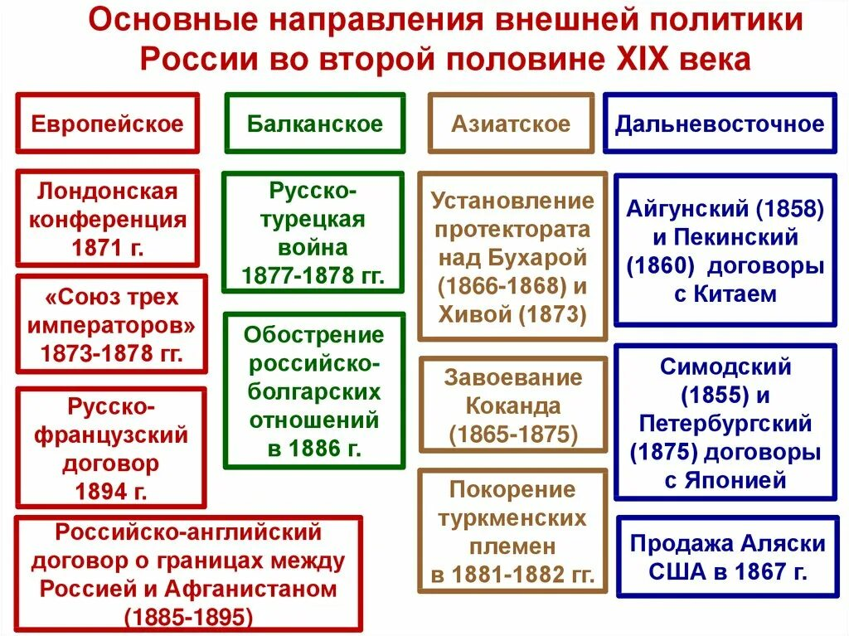
36
Направления внешней политики
Рисунок 16 – Основные направления внешней политики России во второй половине XIX века

Slide 39
37
Направления внешней политики
Сближение с Францией. Еще на Парижской мирной конференции 1856 г. позиция Франции, вынашивавшей агрессивные планы по отношению к Австрии и рассчитывающей на поддержку России, оказалась более мягкой по отношению к России, чем позиция Англии и Турции. Это позволило русской дипломатии, пытавшейся вывести страну из изоляции, добиться от союзников ряда уступок и наметить пути сближения с Францией. В 1857 г. в Штутгарте состоялась встреча русского императора Александра II и французского монарха Наполеона III, что привело к дальнейшему сближению двух стран. В 1859 г. было достигнуто русско-французское соглашение, по которому: Россия обещала благожелательный нейтралитет в случае войны Франции против Австрии за Северную Италию; Франция обещала за это России поддержать ее требование отмены "нейтрализации" Черного моря; Франция в 1859 г. разгромила австрийцев и присоединила к себе при дипломатической поддержке России Савойю и Ниццу. Однако после этого Наполеон III "забыл" помочь России в ликвидации ограничительных статей Парижского договора в 1863-1864 гг. вновь восстала Польша.

Slide 40
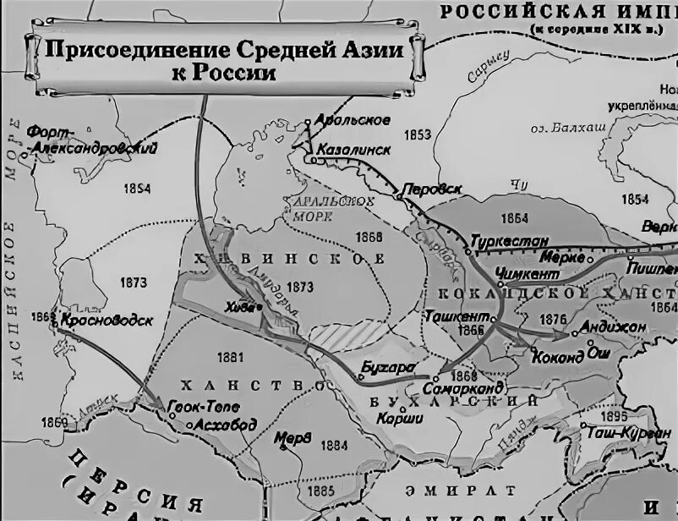
38
Направления внешней политики
Присоединение Средней Азии.
Причины: Англия, завершив завоевание Индии, готовилась к проникновению в Среднюю Азию. В условиях глобального противостояния России и Англии это представляло угрозу для России Экономические связи России и Средней Азии расширялись и Россия нуждалась в Средней Азии как в гарантированном источнике сырья, так и рынке сбыта для растущей русской промышленности.(1864-1868)Значение присоединения Средней Азии.-Экономика Средней Азии постепенно врастала во всероссийский рынок, строились железные дороги, фабрики; насаждался хлопчатник, началось освоение природных богатств.-Активизировались культурные связи с народами России, разрушался патриархальный быт.
Рисунок 17 – Карта присоединения Средней Азии к России

Slide 41
39
Направления внешней политики
Поиск союзников в Европе.
1. Сближение с Пруссией. Россия, пытаясь найти поддержку в решении своей наиболее острой внешнеполитической задачи - отмены ограничительных статей Парижского мира, пошла на сближение с Пруссией,
2. Отмена нейтрализации Черного моря. Поражение Франции, одной из главных участниц Парижского договора 1856 г., развал крымской системы и поддержка Германии позволили русскому министру иностранных дел А.М. Горчакову добиться дипломатическим путем в 1870-1871 гг. отмены запрета России иметь Черноморский флот.
3. Союз трех императоров. Успехи русско-германского сотрудничества в 1864-1871 гг., близость политических режимов, привели к заключению в 1873 г. "Союза трех императоров" (русского, германского, австро-венгерского). Этот Союз имел антианглийскую направленность и способствовал восстановлению влияния России на европейскую политику.

Slide 42
40
Внешняя политика 1878 – 1894 гг.
1. Второй "Союз трех императоров" 1881-1887 гг. В конце 70-х гг. Россия шла на сближение с Германией, что отвечало ее экономическим и усиливало ее позиции в противостоянии с Англией как в Средней Азии, так и на Ближнем Востоке.
2. Русско-французский союз. Причины сближения с Францией. - Острые противоречия на Балканах между Россией, с одной стороны, Австро-Венгрией и Германией с другой, предопределяли непрочность Союза трех императоров. В 1882 г. Германия, Австро-Венгрия и Италия создали Тройственный союз, направленный против Франции и представлявший опасность для России, которая отказалась присоединиться к нему. В конце 80-х гг. резко ухудшились экономические отношения России с Германией, тогда как французский капитал активно проникал в Россию, становясь важным источником финансирования ее экономики.
Оформление русско-французского союза. Наметившееся политическое и экономическое сближение между Россией и Францией приводит к заключению в августе 1891 г. секретного соглашения о взаимопомощи в случае военной агрессии стран Тройственного союза. В 1892 г. была подписана военная конвенция о совместных военных действиях против Германии, Австро-Венгрии и Италии в случае их нападения на одну из стран. Окончательное оформление союза произошло в 1894 г. после утверждения Александром III русско-французской военной конвенции.

Slide 43
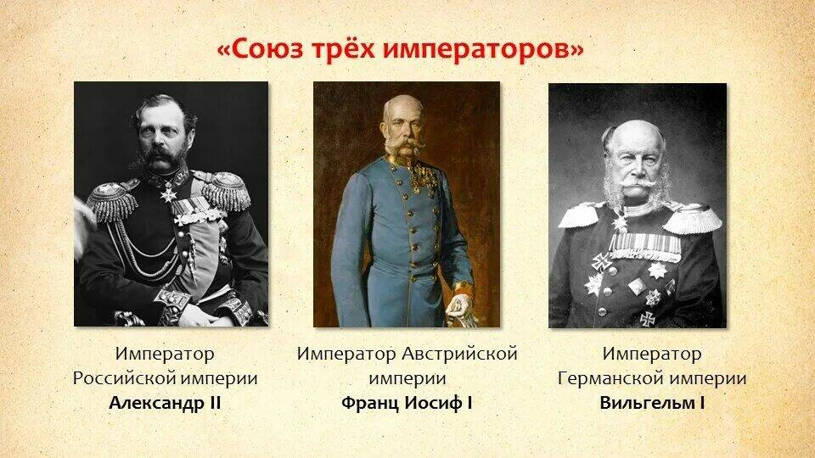
41
Внешняя политика 1878 – 1894 гг.
Рисунок 18 – Представители “Союза трёх императоров”

Slide 44
42
Революция Мэйдзи
Революция Мэйдзи – система социально-экономических, военных и политических реформ в Японии 1868-1889 годов. Благодаря им Япония стала одним из развитых и могущественных государств мира. Годы Мэйдзи существенно изменили все сферы жизни японцев.
Во главе страны в Японии в то время был император, но реальная власть принадлежала полководцу – сёгуну. Сёгун – в переводе означает «командующий» является представителем более влиятельного клана. Более 250 лет Японией правил клан Токугава. Императоры же посвящали себя искусству, наукам, обрядам. Спустя какое-то время правительство сёгуна стало вызывать всё больше недовольства у людей. Тогда последний сёгун Ёсинобу вернул реальные полномочия и государственную власть императору, и в 1867 году власть получил император Муцухито. Годы его правления и получили название «революция Мэйдзи». В 1868 году в Японии было создано новое правительство, которое провозгласило указ об управлении страной. Согласно ему, сёгунат Токугава был упразднён, а управлять государством теперь предстояло императору и его правительству. Правительство решило лишить бывшего сёгуна всех титулов и земли. Естественно, за него заступились сторонники бывшего сёгуната и выступили против правительства. Таким образом, в Японии началась Гражданская война. Шла она чуть больше года, больших жертв не было. В результате этой войны сёгунат был повержен.
Началом перемен в стране послужила программа 15-летнего императора Муцухито, которая называлась «Клятва пяти пунктов». Первый пункт гласил, что будут созываться совещания по управлению народом, и мнение общества будет считаться. Во втором пункте говорилось о единодушности всех людей, без различия на высший и низший класс. Третий – с гражданскими и военными чинами будут обращаться хорошо, чтобы те, исполняя свои обязанности, чувствовали удовольствие. Четвёртый – старые обычаи будут забыты, стёрты, а нация пойдёт по Пути Неба и Земли. И, наконец, пятый пункт гласил, что Япония будет познавать все нации мира, чтобы империя достигла высшего расцвета. Помимо этой программы, людей порадовал сам император, который стал выходить в свет, лично возглавлял войско, переименовал город Эдо в Токио, который позднее стал столицей Японии.

Slide 45
43
Революция Мэйдзи
Во время реставрации было проведено много реформ. Для начала была осуществлена административная реформа. Сёгунат был ликвидирован, система административного деления тоже. С 1871 года вместо княжеств, вводились 72 префектуры. Князьям, так называемым «даймё», нужно было отдать свои земли императору, если они не выполняли этого, у них отнимали их силой.
Что касается правительственной реформы, то структура правительства представляла три палаты: главную, левую и правую. Главная палата – это кабинет (совет) министров. В него входили министры и советники. Вместе с императором совет управлял государством.
Правительством также была проведена военная реформа. В январе 1873 года правительство ввело в стране всеобщую воинскую повинность для мужчин, достигших 20 лет. Новая армия императора стала создаваться только из крестьян. Отдельно от армии были образованы подразделения полиции.
Были нововведения и в социальном плане. В стране вводилось равенство всех сословий (крестьян, купцов, ремесленников). В 1869 году императорское правительство образовало два сословия – титулованное и нетитулованное дворянство. К первому относились аристократы и даймё ликвидированных ханов, а ко второму – самураи. [1]
Чтобы урегулировать финансы государства, власти страны провели земельную и налоговую реформы. Собственники земельных участков стали налогоплательщиками, а устанавливаемый единый земельный налог составил 3% от стоимости земельного участка. Данные преобразования существенно пополнили государственную казну, но вызвали социальную дифференциацию в стране, что привело к крестьянским волнениям. [2]
В области образования были проведены следующие реформы. Во-первых, был принят закон об образовании, который сначала вводил школы по французскому образцу, а затем по немецкому. Теперь девочки и мальчики учились вместе. Во-вторых, в Японии стали открываться университеты и педагогические институты.
Также в стране стали появляться новые технологии, а рост промышленности не знал предела. В 1872 году была открыта первая железная дорога, которая соединила Токио с Иокогамой. В 1877 году А.Белл провёл телефонную линию между теми же Токио и Иокогамой.
Жизнь в Японии изменилась. Деревянные дома заменились каменными, появились различные газеты и журналы. Итогом многочисленных реформ эпохи Мэйдзи стала Конституция. Данный документ определял статус императора и всех органов власти, а еще закреплял права и свободы граждан. В 1890 году Конституция вступила в силу. [1]
Эпоха Мэйдзи превратила Японию в очень развитое государство, способное конкурировать с другими государствами на международной арене. Всё это произошло благодаря императору Муцухито. Вот как Япония совершила прыжок от феодализма к империализму.

Slide 46
44
Заключение
В культуре России ХIХ века произошли перемены огромного значения. Они составили культурное наследие страны. Культурное наследие является важнейшей формой, в которой выражается преемственность в историческом развитии общества. Даже в условиях социалистической революции, решительно отрицающей многие общественно-исторические институты старого общества, создание качественно новой культуры невозможно без творческого освоения культурного наследия, без бережного отношения к культуре прошлых эпох, без сохранения тех богатств, которые были созданы в различных областях культуры. Сегодня мы особенно ясно осознаем это.

Slide 47
Список используемых источников
45
Волков В.А., Воронин В.Е., Горский В.В., Военная история России с древнейших времен до конца XIX века
URL: https://biblioclub.ru/index.php?page=book_view_red&book_id=437430
(Дата обращения: 30.12.2022 г.)
2. Гаврилов С.Н., Ковалева О., Щербаков В.Ю., Айриян Р.С., История международных отношений: от древности до современности
URL: https://biblioclub.ru/index.php?page=book_view_red&book_id=499631
(Дата обращения: 30.12.2022 г.)
Прокофьева Е.В., История России XIX века
URL: https://biblioclub.ru/index.php?page=book_view_red&book_id=615586
(Дата обращения: 30.12.2022 г.)
Сахаров А.Н., История России с начала XVIII до конца XIX века
URL: https://biblioclub.ru/index.php?page=book_view_red&book_id=256580
(Дата обращения: 30.12.2022 г.)

Slide 48
БЛАГОДАРИМ ЗА ВНИМАНИЕ!

